Slide 1



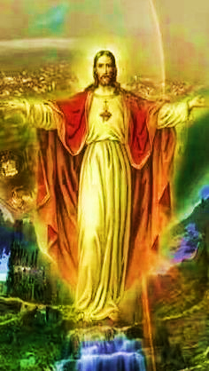

Наукова бібліотека Глухівського національного педагогічного університету пропонує переглянути
віртуальну виставку до річниці хрещення Київської Русі-України
«День православ'я, день божої благодаті»

Slide 2

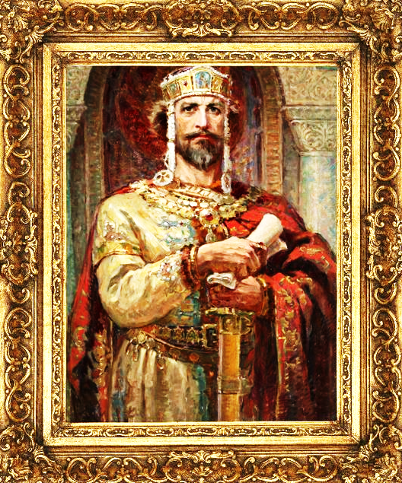
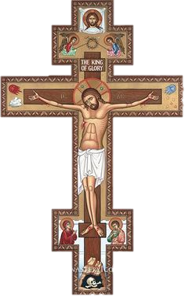
Відзначається 28 липня - у день пам'яті святого рівноапостольного князя Володимира

Slide 3

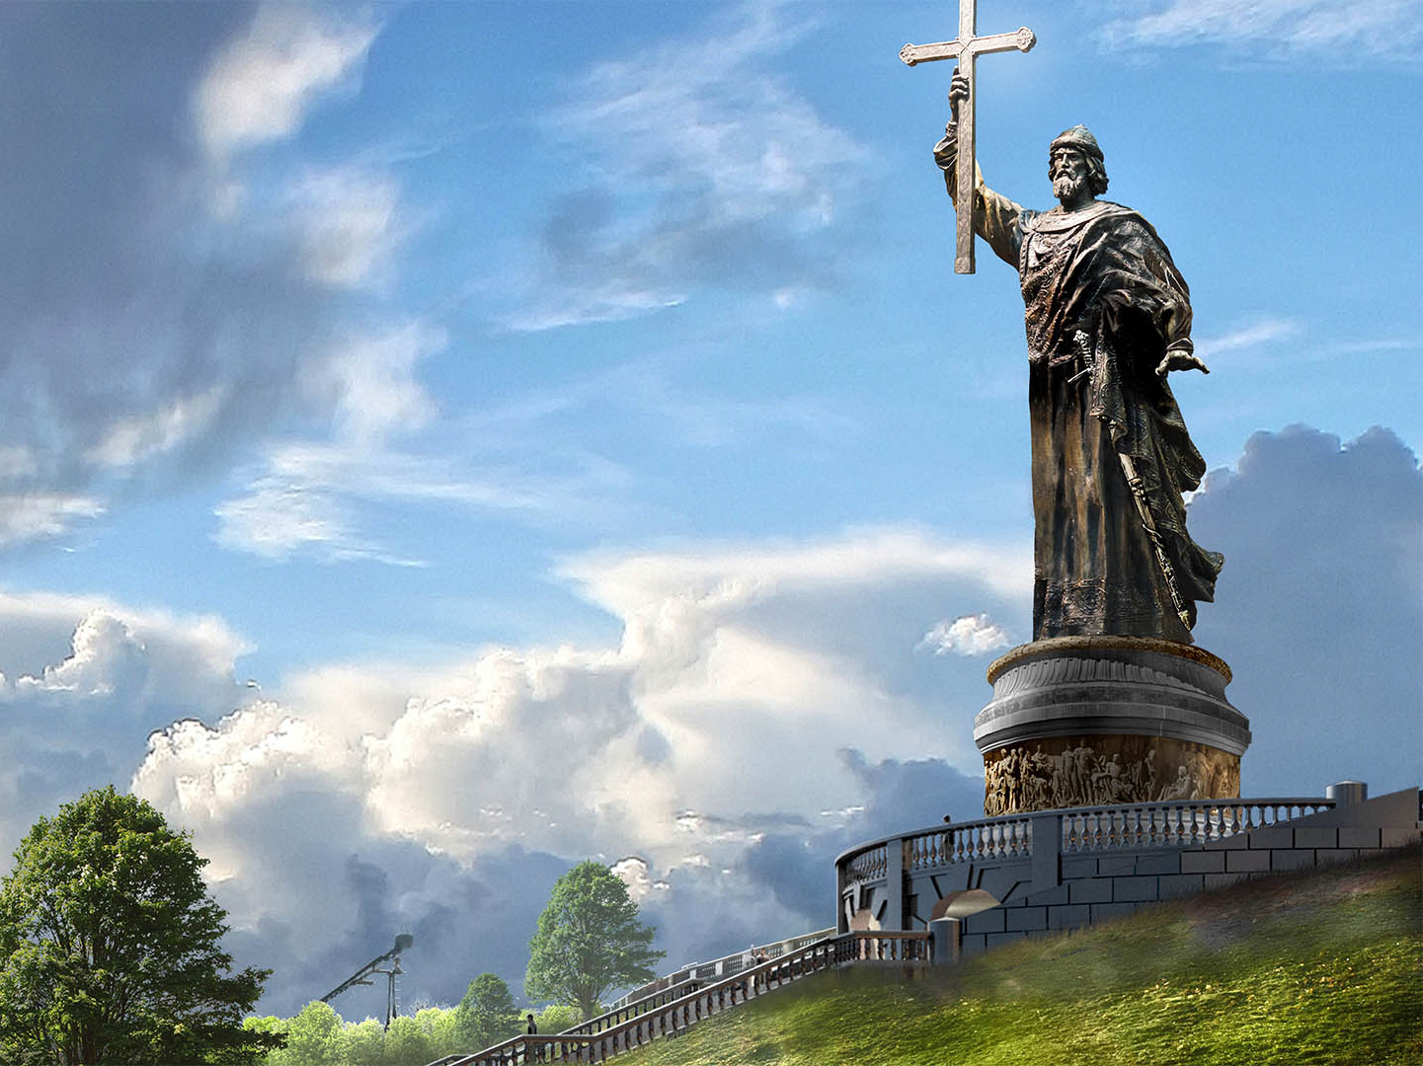
…це — спадкоємність тисячолітньої історії України, нашої нації і держави,
це — неподільність Українського народу і єдність навколо ідеї сильної держави і віри...

Slide 4
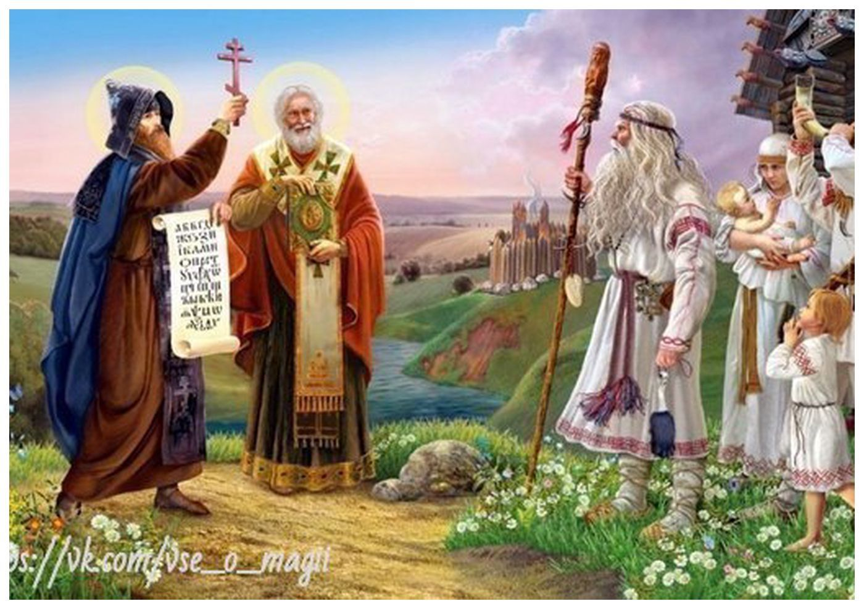
Утвердження християнства — тривалий процес, що розтягнувся на багато століть, пройшовши важливі стадії:
проникнення ідей до язичницького середовища,
протистояння язичницького суспільства новій ідеології,
проголошення державною релігією Київської Русі

Slide 5
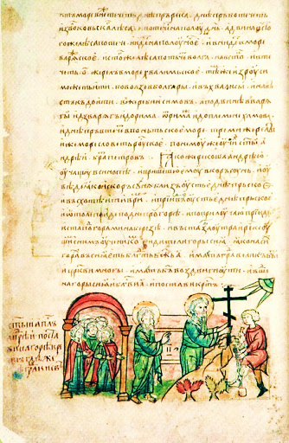
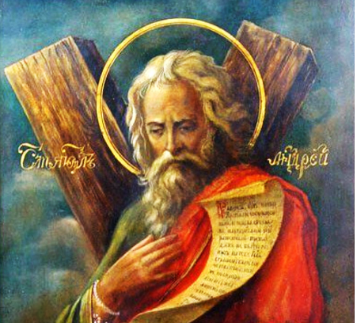
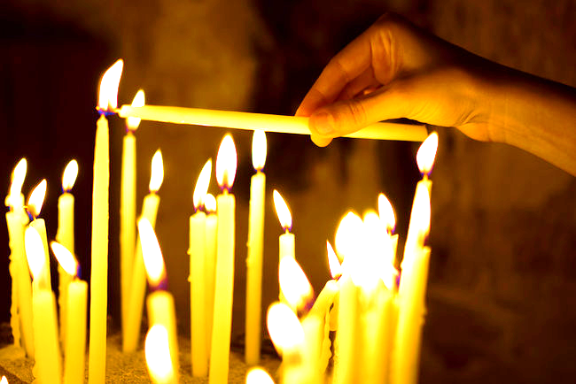
На початку нашої ери апостол Андрій Первозваний поширював християнство на теренах Східної Європи

Slide 6
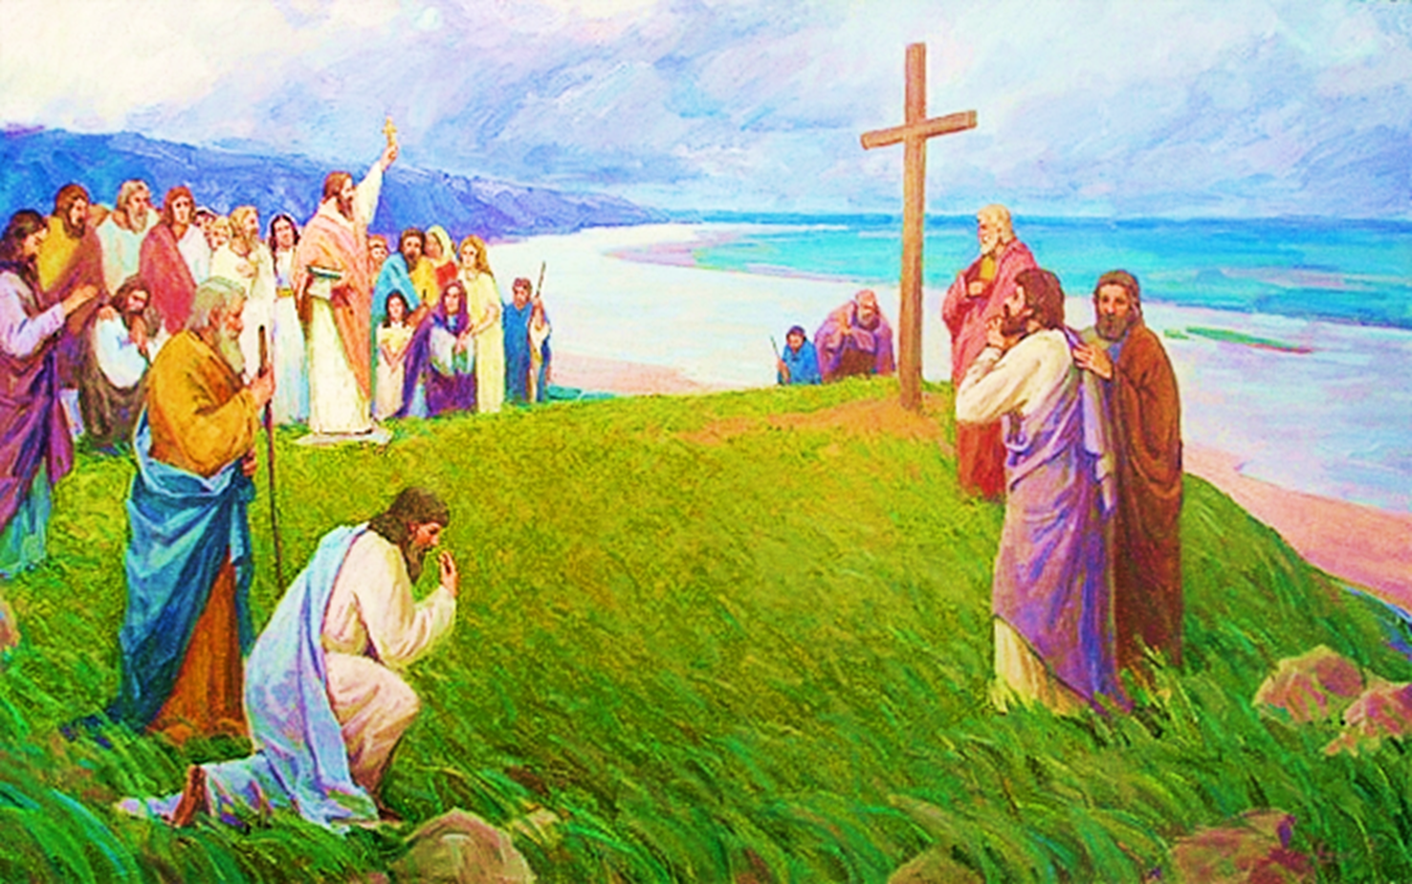
Він благословив гори, де стоїть Київ, поставив хрест на місці нинішнього Андріївського собору, віщував торжество нової віри

Slide 7
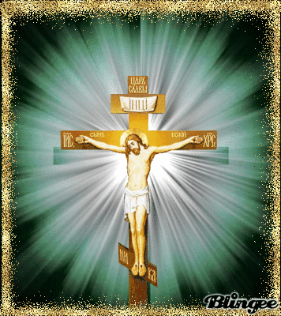
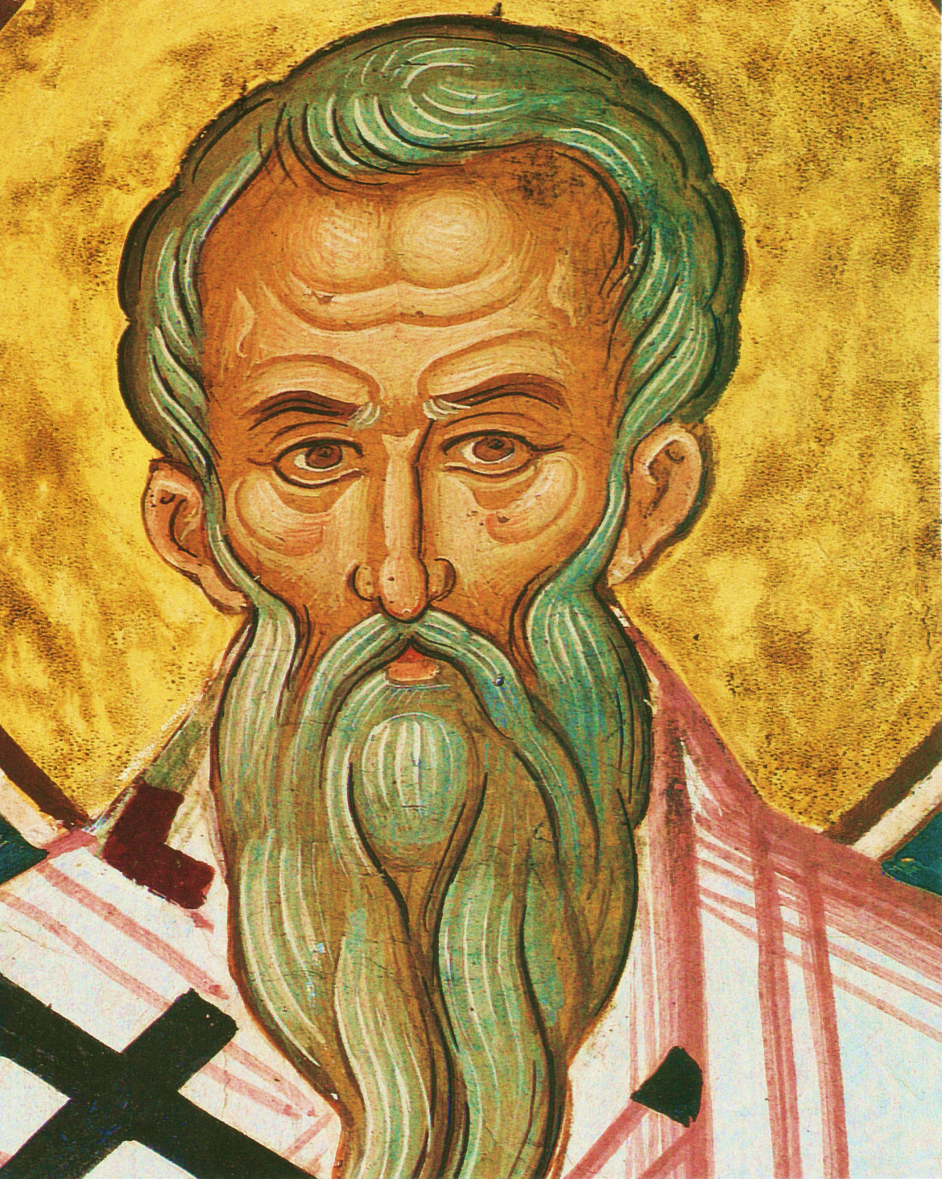
Другим відомим місіонером став учень апостола Петра римський папа Климент I (88-97 рр.), який зазнав мученицької смерті за пропаганду християнського віровчення

Slide 8
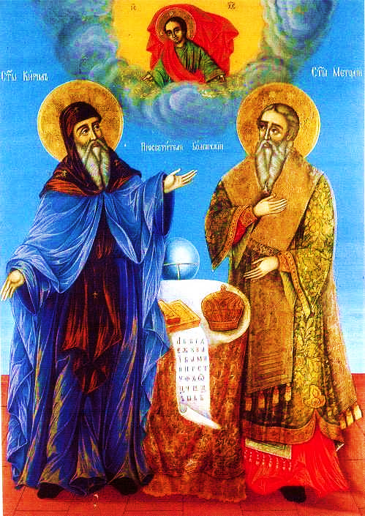
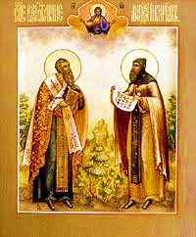
Місійну працю провадили Кирило і Мефодій

Slide 9
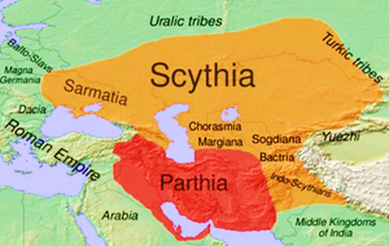
У 3 ст. з'явлась Скіфська єпархія, до складу якої входила частина земель Київської Русі. Християнське життя єпархії занепало з приходом гунів, але існувало ще до 9 ст.

Slide 10
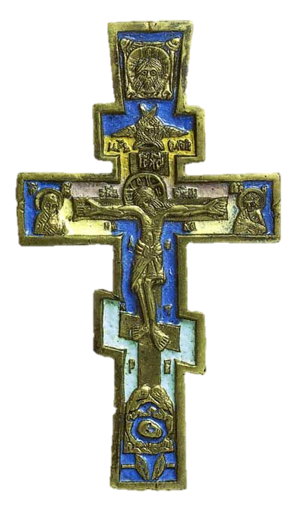
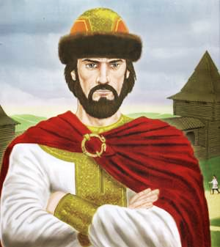
Князь Ігор I (913–945) сприяв двомірному характеру релігійного життя в державі. Толерантно ставився до християнства і не заважав його поступовому проникненню

Slide 11
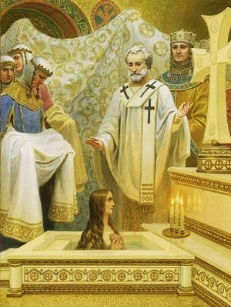
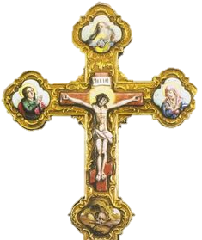
По смерті Ігоря на чолі держави стала княгиня Ольга…
Під час перебування у Константинополі здобула найвищий державний титул «дочки» імператора і прийняла хрещення

Slide 12
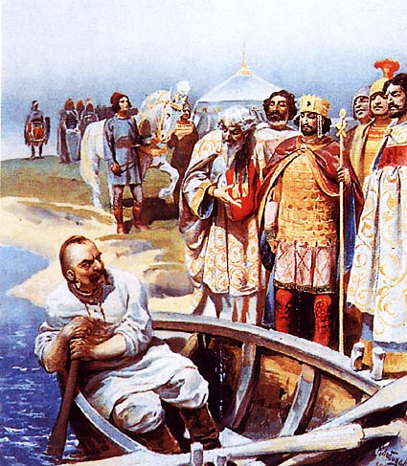

Святослав, незважаючи на вмовляння матері (княгині Ольги), відмовився від прийняття християнства, але його сини - Ярополк і Олег були християнами

Slide 13
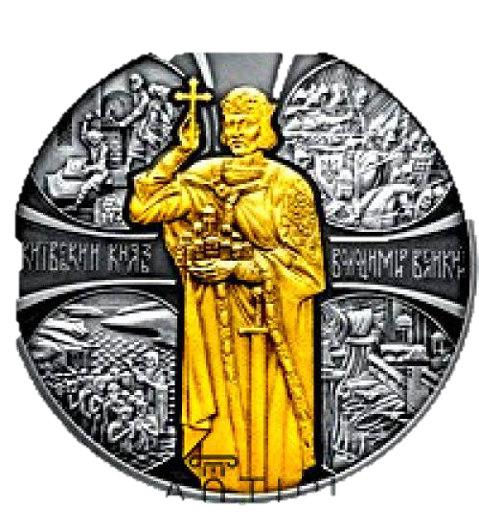
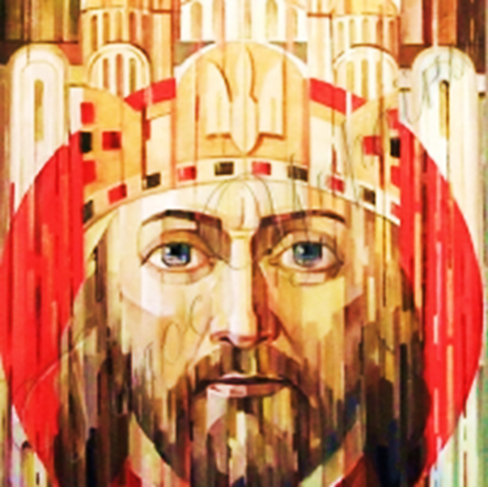
Хрестити Київську Русь і проголосити християнство державною релігією припало князю Володимиру Великому

Slide 14

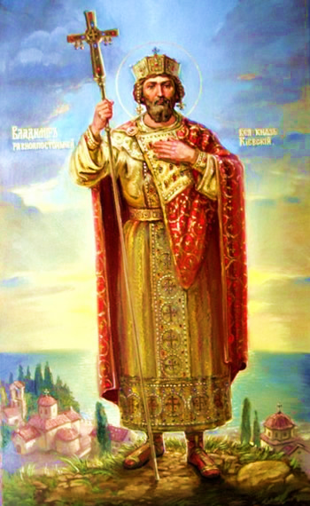
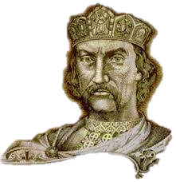
Для зміцнення держави потрібна нова віра…
Перед Володимиром Великим, постало складне завдання — вибрати одне з віровчень про єдиного Бога

Slide 15
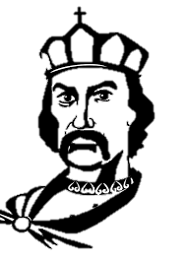
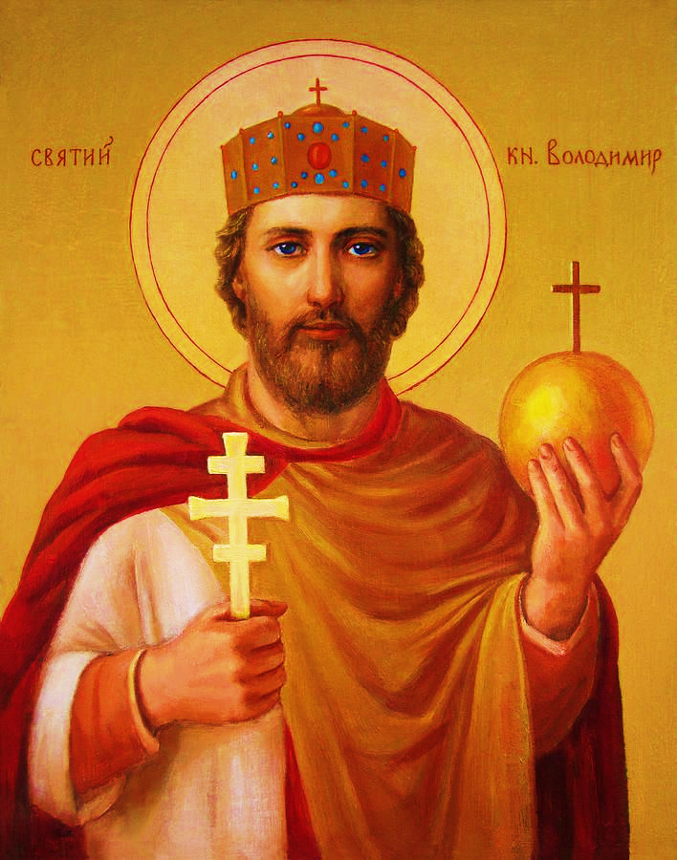
У 986 році прийняв послів від католиків, мусульман та іудеїв. Вони пропонували прийняти свою віру…
Князь надав перевагу християнству. За легендою, Володимир тяжко захворів і осліп, а після свого хрещення зцілився

Slide 16
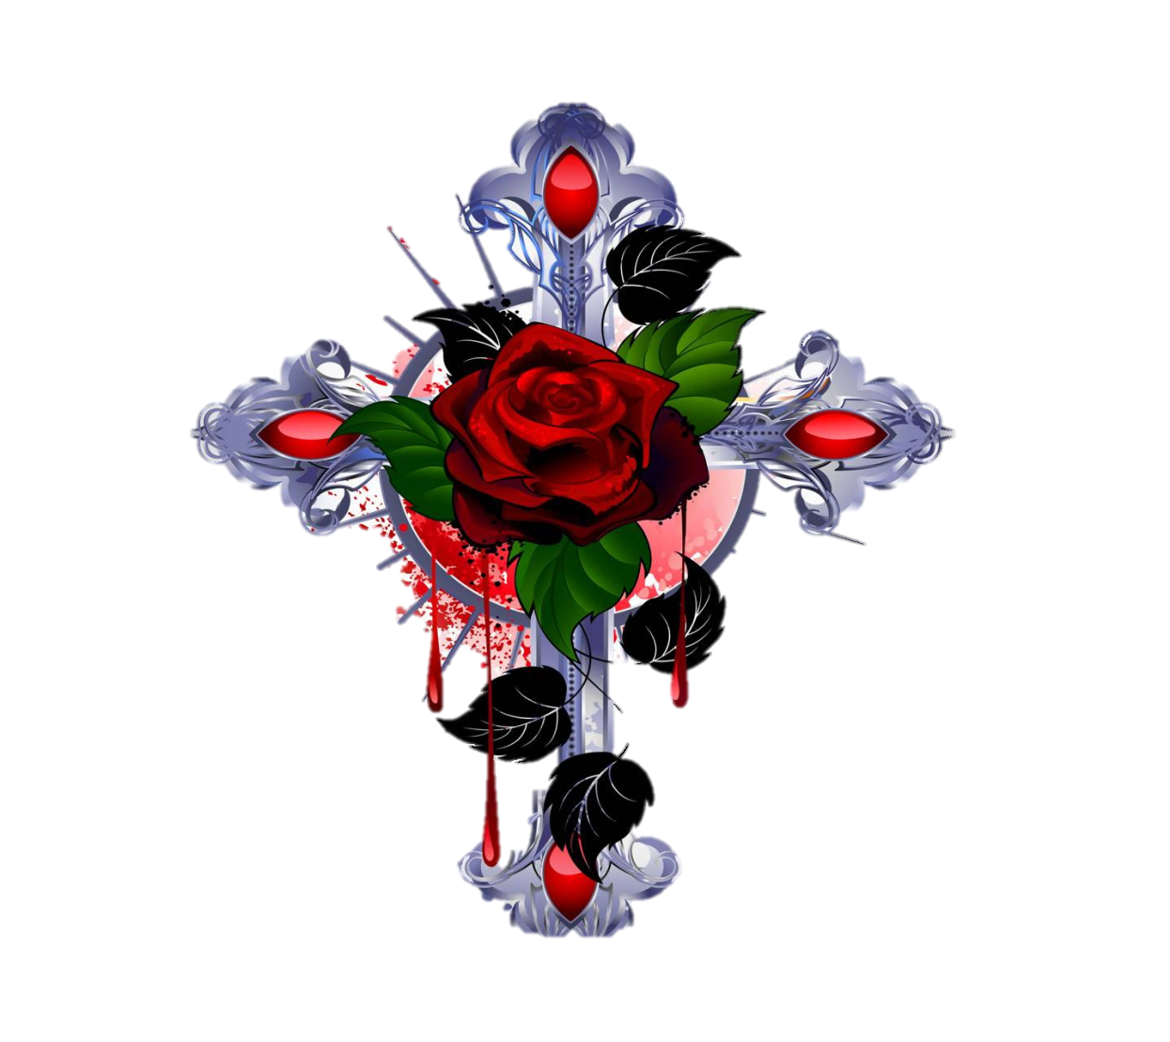
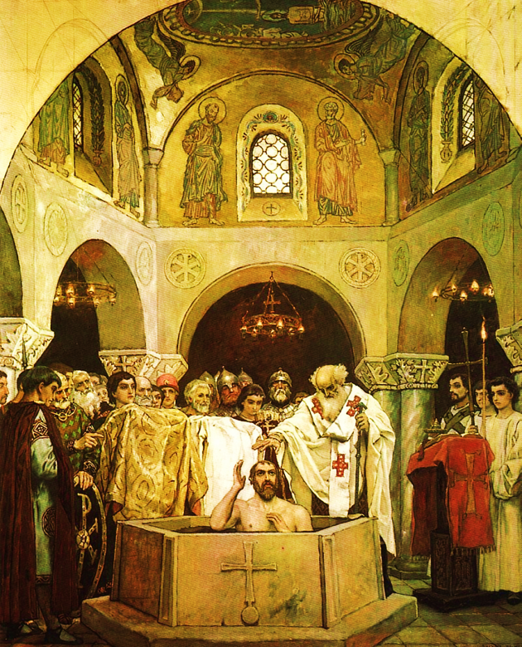
Хрестився в Херсонесі, там збудував церкву святого Василя

Slide 17
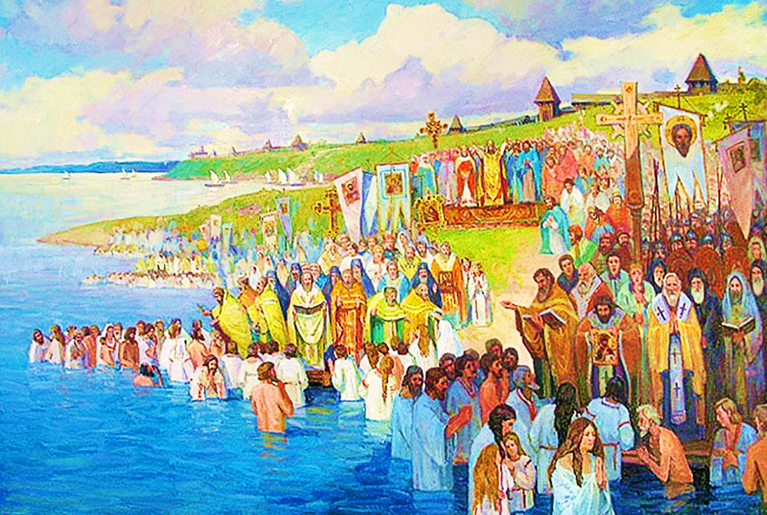
Ключовою подією 988 року стало хрещення мешканців Києва та інших міст Володимиром Святославичем

Slide 18
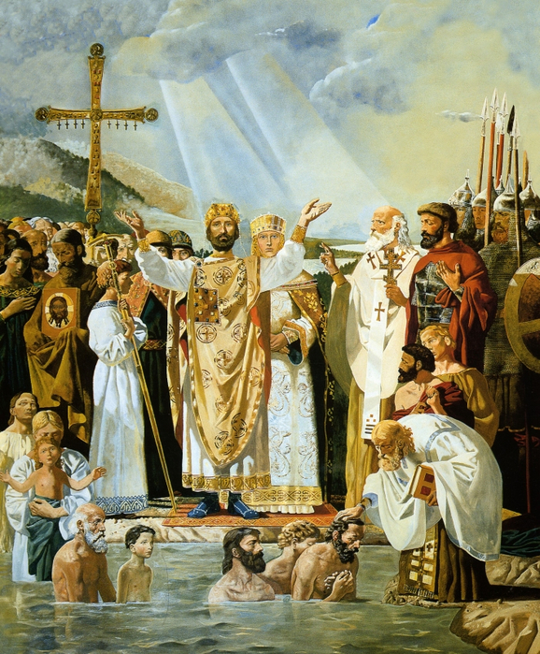
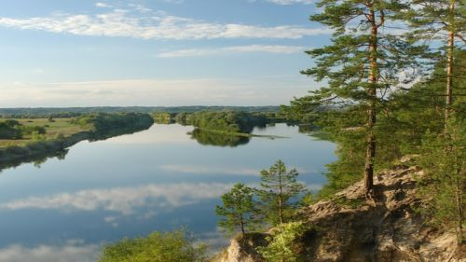

Християнізація Русі йшла поступово за водними шляхами: спершу її прийняли більші осередки, пізніше провінція

Slide 19
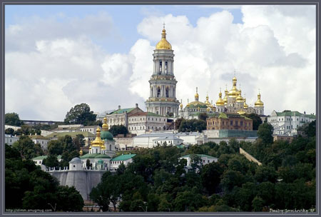

Для унормування церковного життя у державі, Володимир видав Устав, призначивши десятину на утримання церкви, та визначив права духовенства

Slide 20
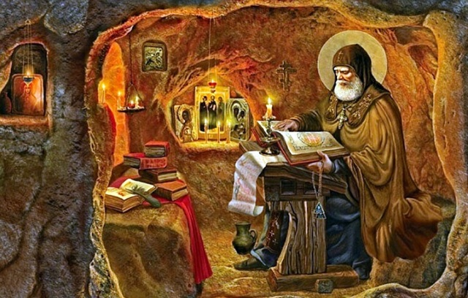
З прийняттям християнства поширилася писемність. Закладались школи, будувались церкви. Учителями були священики з Корсуня, які знали слов'янську мову. Налагоджувались зв'язки з далекими та близькими країнами

Slide 21
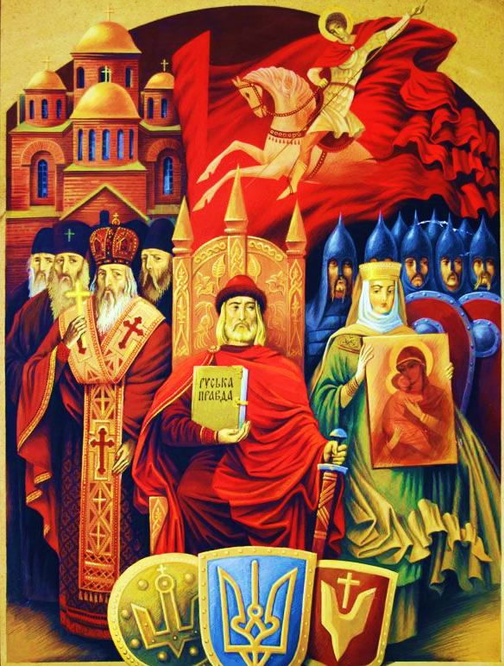

Свій золотий вік митрополія пережила за правління сина Володимира — Ярослава Мудрого (1019–1054 рр.), коли «віра християнська почала множитися і поширюватися». Князь став ініціатором зведення в Києві величних монастирів, завершив розпочате батьком будівництво катедрального собору Святої Софії

Slide 22
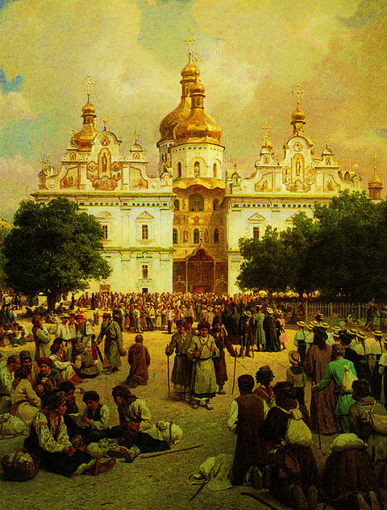
Велике значення в житті Церкви відігравало чернецтво, головним осередком якого став Києво-Печерський монастир, започаткований подвижництвом Святого Антонія Печерського. Визначним будівничим обителі став Святий Теодосій Печерський, який запровадив Устав Святого Теодора Студита. У Лаврі творили ікони, писали літописи

Slide 23
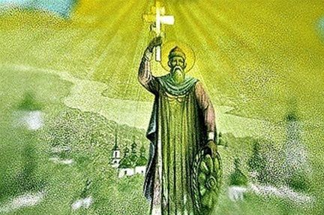

Питання поширення християнства висвітлені у працях відомих церковних істориків

Slide 24

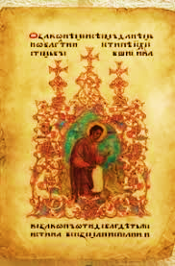

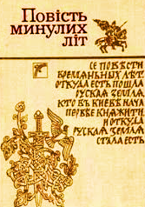
До найвідоміших джерел відносять твори: «Слово про Закон і Благодать» митрополита Іларіона (бл. 1053 рр.),
«Послання до смоленського пресвітера Фоми» наступного митрополита-русича Климента Смолятича (?-1154 р.),
«Послання до братії» Луки Жидяти, «Пам'ять і похвалу Володимирові» Якова Мниха (11 ст.),
«Повість временних літ» і «Житіє Феодосія Печерського» Нестора (бл. 1056-після 1113 рр.),
«Києво-Печерський патерик» та інші

Slide 25
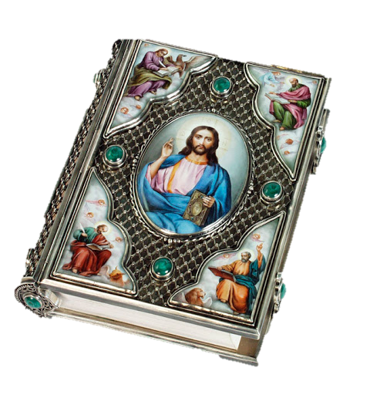
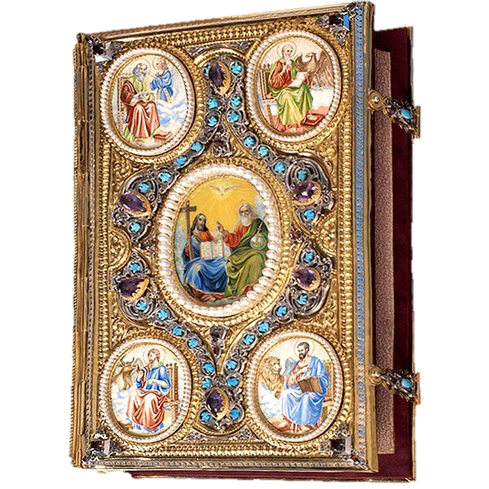
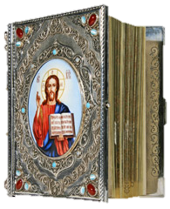
Глибока віра в Бога є конечна для спасіння душі. Христос говорить: “Оце ж воля Мойого Отця, - щоб усякий, хто Сина бачить та вірує в Нього, мав вічне життя, - і того воскрешу Я останнього дня”. (Іоан 6,40)

Slide 26
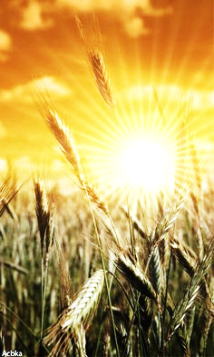
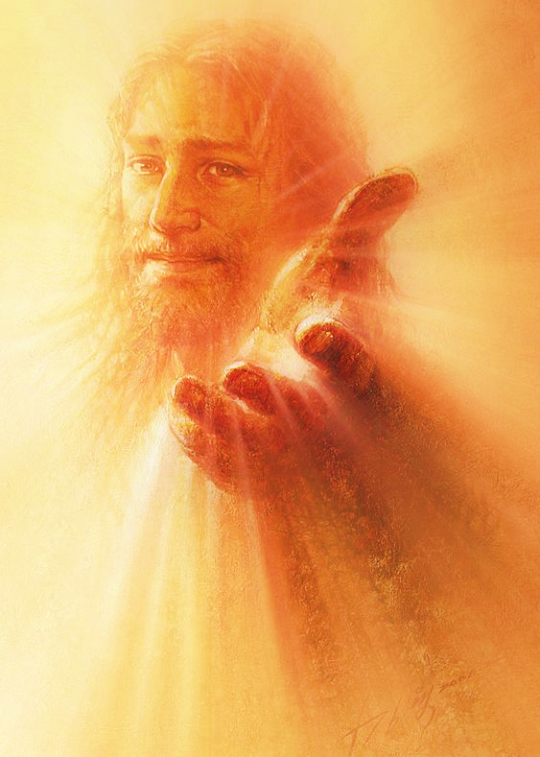
uk.wikipedia.org/
marganetz.wordpress.com/
www.dilovamova.com/
mankrda.gov.ua/
resource.history.org.ua/
www.radiosvoboda.org/
Використані інтернет ресурси:
www.uocofusa.org/
nbuv.gov.ua/

Slide 27
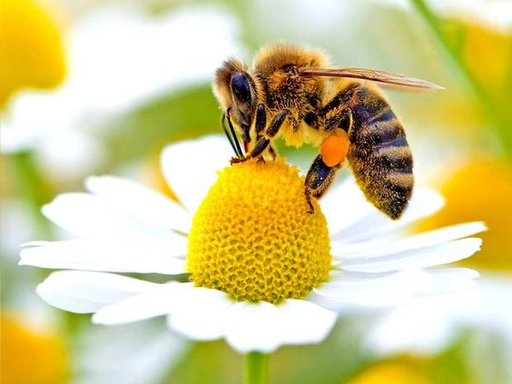
Дякуємо за увагу

